Slide 1
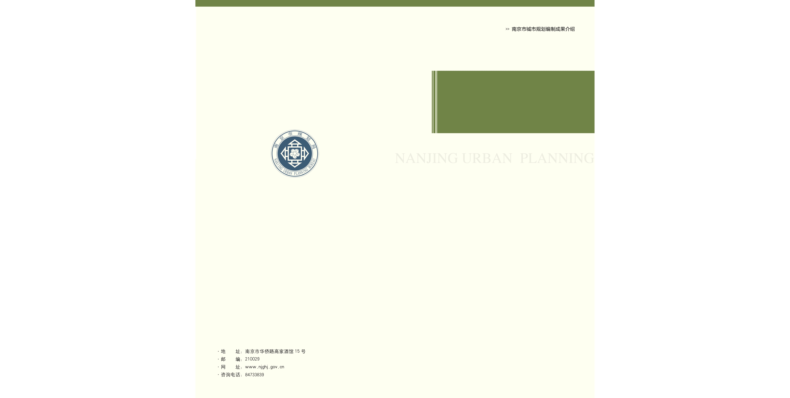
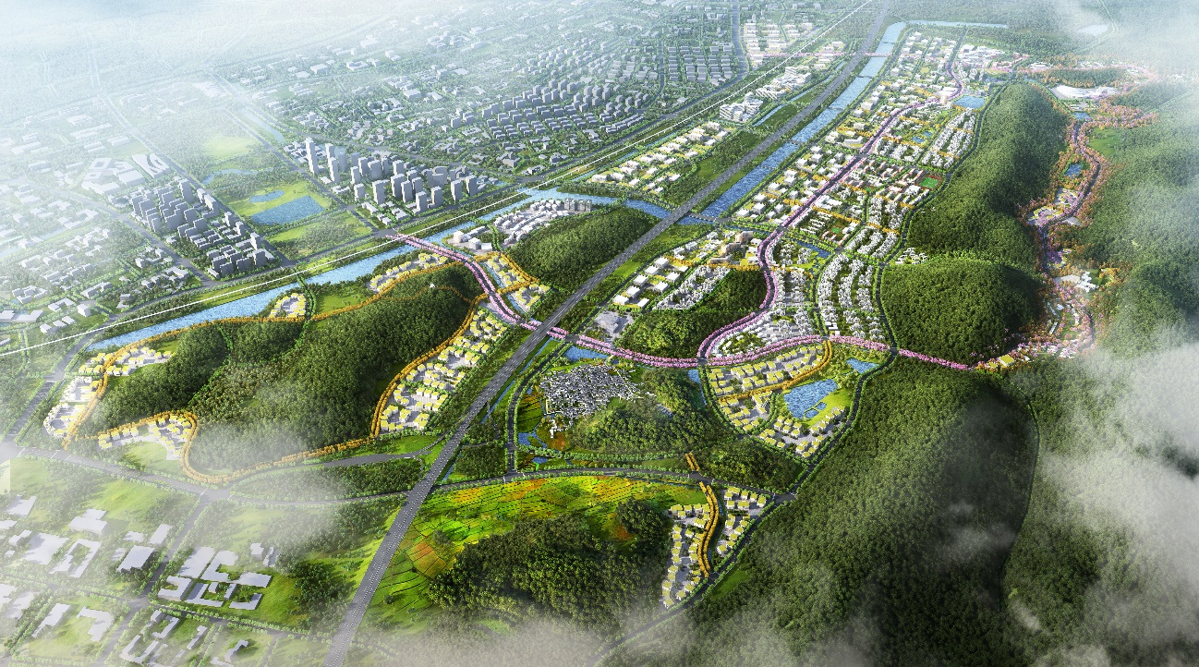
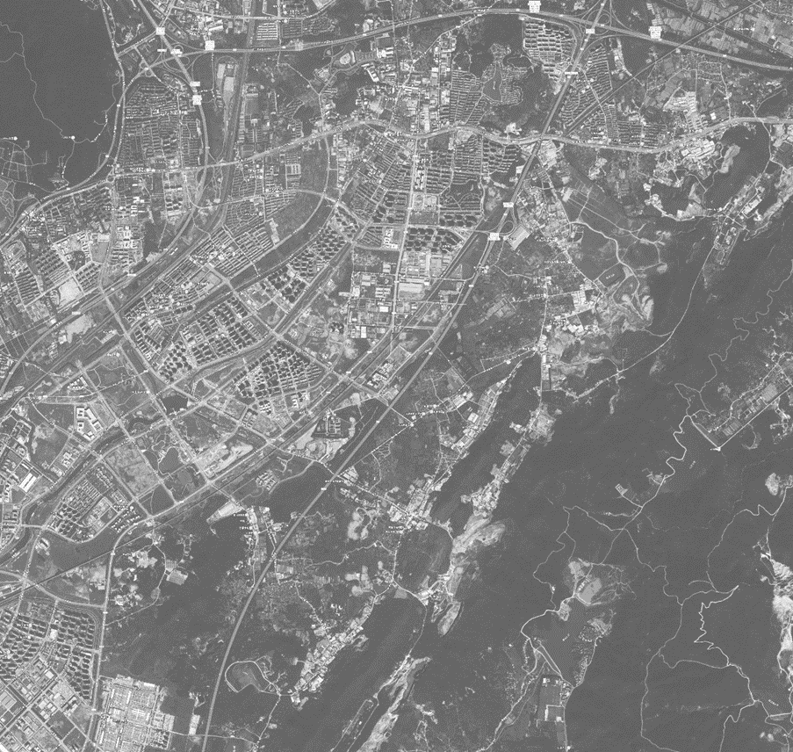
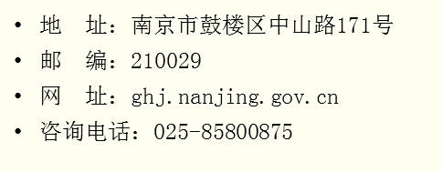
前言
为更好地服务南京麒麟高新区的规划建设，我局会同麒麟科创园管委会开展《麒麟高新区NJNBa021、022、041、042单元控制性详细规划及城市设计》编制工作，依据《中华人民共和国城乡规划法》要求，现将规划主要内容向社会公布。
麒麟高新区NJNBa021、022、041、042单元
控制性详细规划及城市设计
说明
1、本材料是为方便公众了解城市规划而制作的参考性文件。
2、城市设计是城市发展的引导性文件，不代表具体的项目实施计划和实施方案。一旦有建设行为，应依据批准的具体项目建设方案实施。
3、控制性详细规划是城市发展的控制与引导性文件，不代表具体的项目实施计划和实施方案。一旦有建设行为，应依据批准的具体项目建设方案实施。
4、城市规划是不断优化更新的过程，规划内容以南京市规划和自然资源局存档备查的最新版本为准，同一地区同内容深度规划若有更新，南京市规划和自然资源局将即时在网站上公布，本材料自动作废。
5、本材料版权及解释权归南京市规划和自然资源局所有，未取得版权人的书面授权，谢绝改变、分发、发布或使用本材料图文资料。
南京市规划和自然资源局
二零二一年七月
南京市规划和自然资源局
二零二一年三月

Slide 2

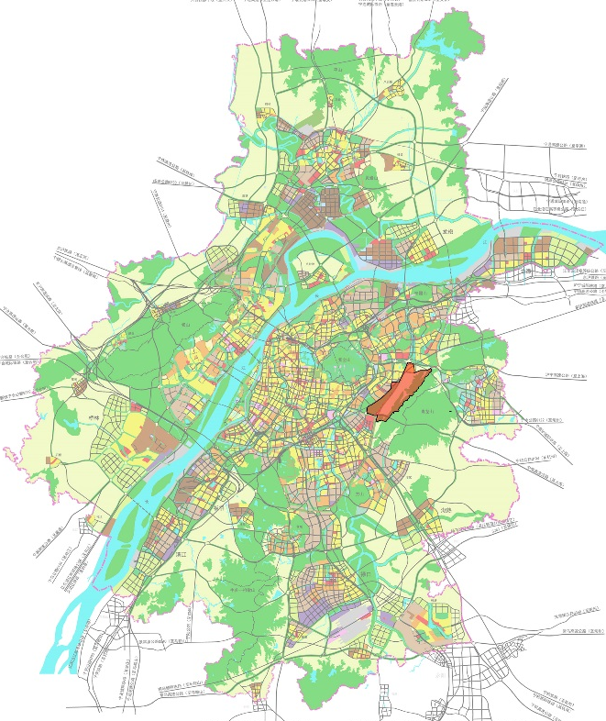
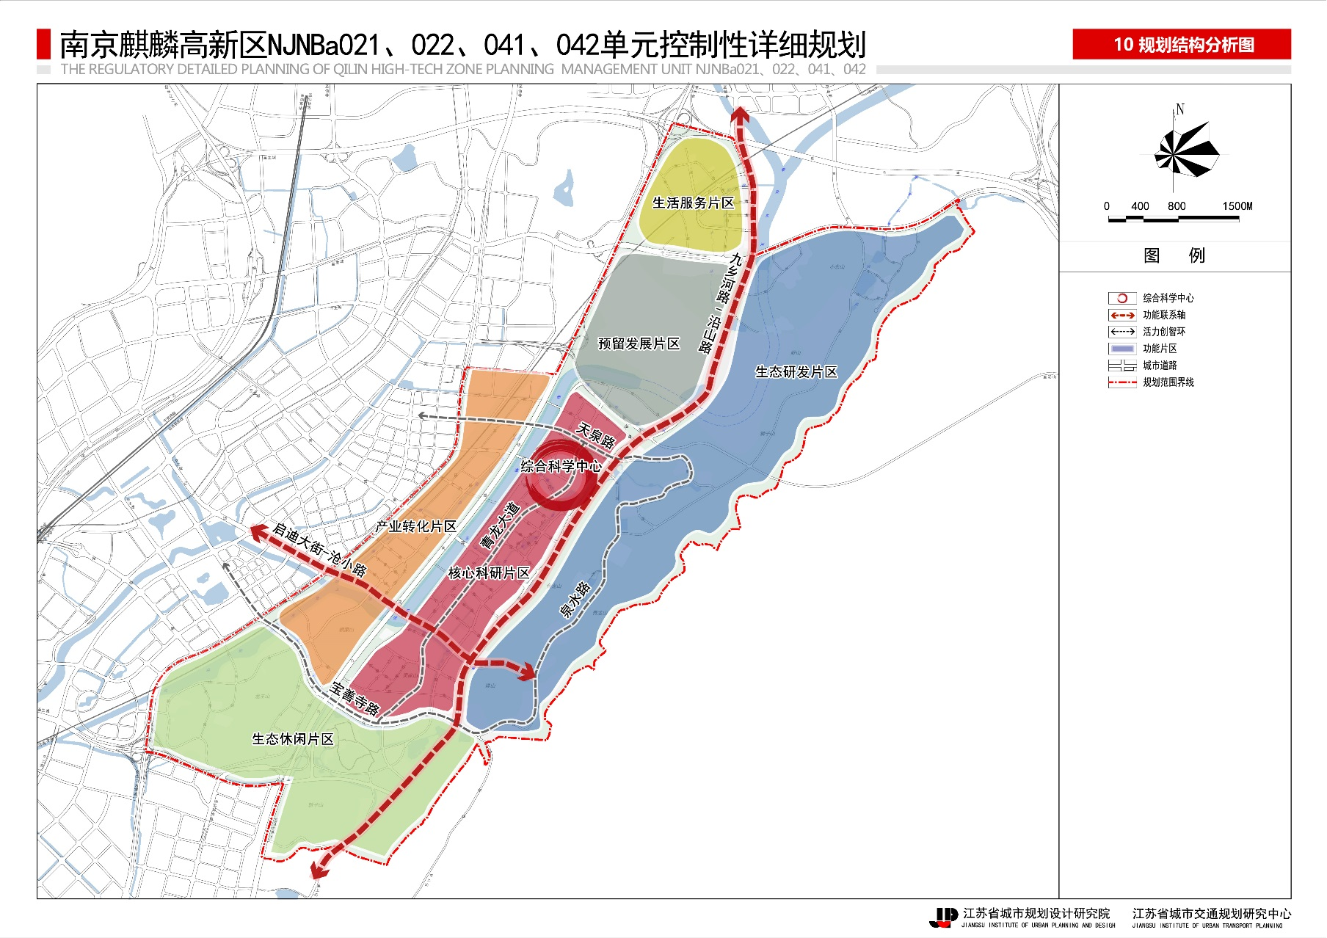
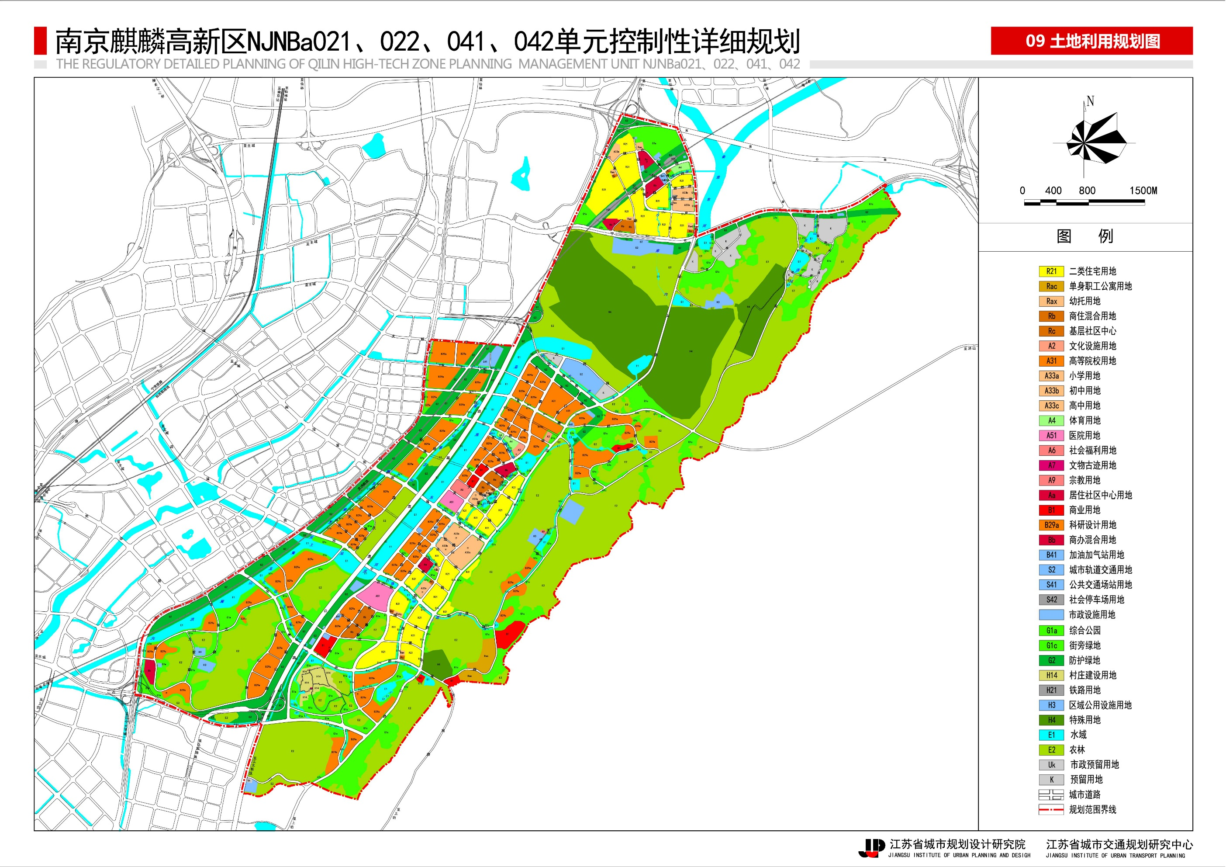

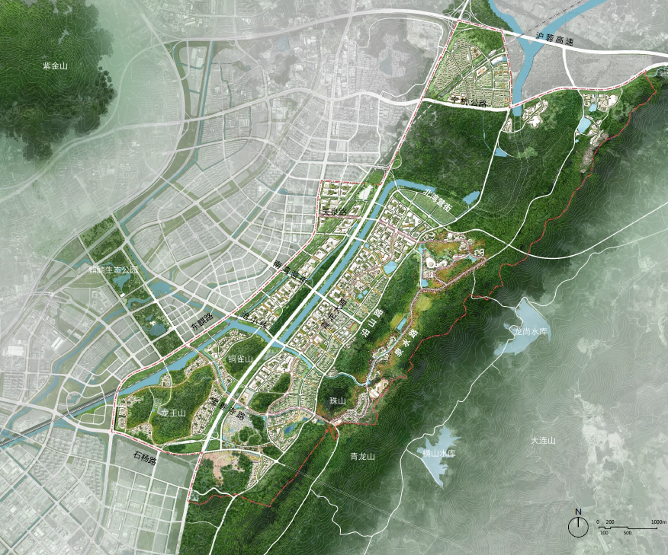
麒麟高新区NJNBa021、022、041、042单元控制性详细规划及城市设计公布
麒麟高新区NJNBa021、022、 041、042单元 控制性详细 规划及城市设计
规划范围
麒麟高新区地处主城东部，区位条件优越，山水环境优美，北接仙林大学城，南连江宁大学城，绕越高速公路、宁杭公路、东麒路等多条快速交通干线汇集，外部交通条件便捷。本次规划范围北至沪宁高速、宁杭公路、天麒路，南至石杨路、麒麟街道行政边界，西至东麒路、绕越高速，东至青龙山山脊线以东的麒麟街道行政边界，总面积28.43平方公里。
规划内容
区位图
1、功能定位
南京“具有全球影响力创新名城”的发展核心；
集“科学研究、技术研发、产业转化、聚才创业”功能于一体的综合性科技创新平台；
融合商业服务、文旅休闲、生态居住、绿色智慧等复合功能的活力科技新城。
2、空间结构
规划形成“一心六片、两轴一环”的总体布局结构。其中：
一心——以中科院为龙头的综合科学中心；
六片——包括：核心科研片区、生态研发片区、产业转化片区、生态休闲片区、生活服务片区和预留发展片区；
两轴——启迪大街-沧小路功能联系轴，连接受交通廊道分割的各个片区及东麒路以西的中心地区；九乡河路-沿山路功能联系轴，串联麒麟科学城南北功能组团，并与外围仙林大学城、江宁大学城连通；
一环——活力创智环，由青龙大道-天泉路-泉水路-宝善寺路组成，并向西延伸与中心地区智汇路衔接。
3、城市设计愿景
金陵山水间的科技创新之城；
孕育南京创新经济的活力地标。
规划结构图
土地利用规划图
批准单位 | 南京市人民政府
批准文号 | 宁政复〔2021〕26号
动 态 更 新 信 息 栏
城市设计总平面图

